Slide 1
Быстрый способ решения
12 задания математика ЕГЭ
(профильный уровень)

Slide 4
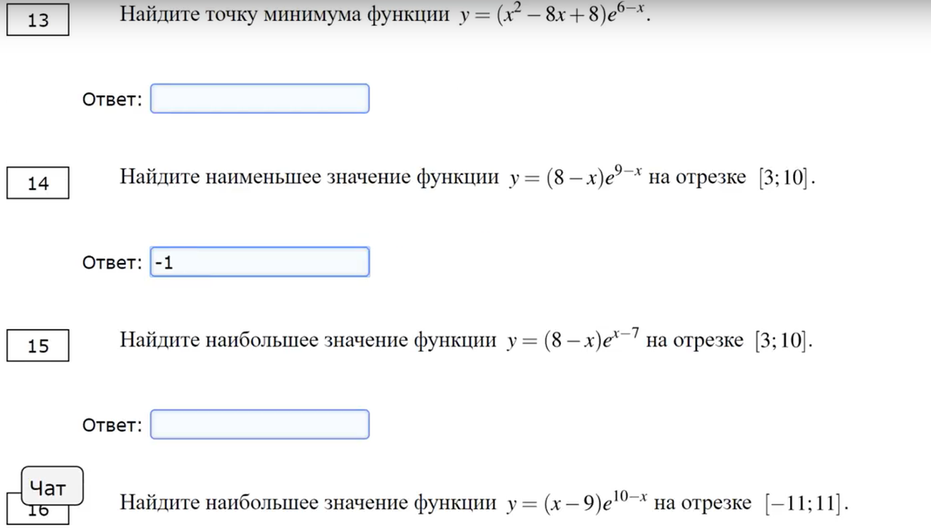

Slide 8
